Slide 1

蔡昀庭 Ian YT Tsai zanyking@gmail.com

Slide 2
自我介紹
Ian Tsai (Zanyking)
ZK Senior Engineer (5 year+)

Slide 3

Java EE Ajax 框架應用之架構設計模式探討 – ZK & JSF

Slide 4
前言
在Ajax作為Browser端技術主流的現在，以往在Desktop Application 上頭的 UI開發架構 Component Based 、Event Driven也移植到了Web Application 上頭。 本講座將以ZK 6 為例，介紹在Web GUI 應用開發上，從Framework 的角度出發，如何透過Java Annotation、Data binding 等Meta programming技術概念協助開發者基於MVC、MVVM 等設計模式進行開發。

Slide 5
議程
Java 中的 Meta Programming
Meta Programming in ZK MVC
Meta Programming in Composite
什麼是MVVM 設計模式？
Java 世界的MVVM實現

Slide 6
什麼是Meta Programming？
透過分析原始碼，將特定的功能或其他程式碼注入，使得應用可以具有超出原始碼本身邏輯所描述的功能。
一般會對原始碼標記一些特殊標籤，或要求程式碼按照特定的規則命名以方便分析(Annotation、Naming Convention)。

Slide 7
Meta programming in ZK MVC
Meta Programming 在 ZK MVC 中可以有什麼特殊應用？

Slide 8
ZK 的MVC 結構
View
zul: XML 作為UI layout DSL (Domain Specific Language) 以及跟HTML JS 互動的部份。
Action(Event)
Change & Init
use
Controller
Model
change
extends SelectorComposer.java
Callback & update notification
Your Model

Slide 9
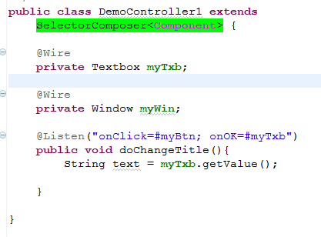
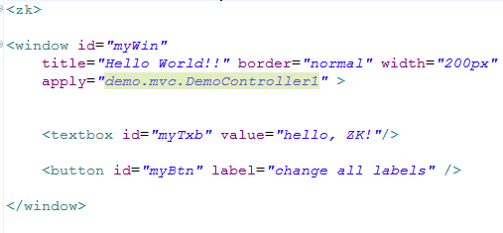
Simple Example
DemoController1.java
demo1.zul
Apply : your controller’s Full Qualified Class Name(FQCN)
@Wire for member field wiring.
@Listen for Event Listening method registering.

Slide 10
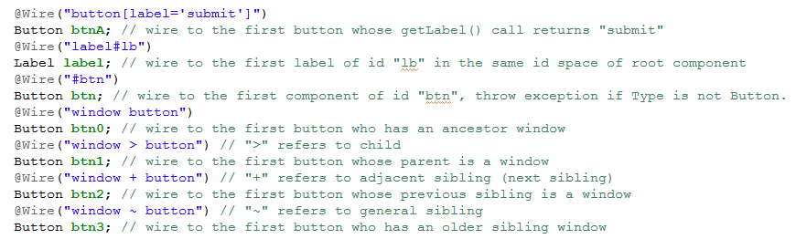
ZK Selector Technology
ZK MVC 為了支援更好的對UI 元素與事件綁定，實做了一個 CSS3 Selector Engine !

Slide 11

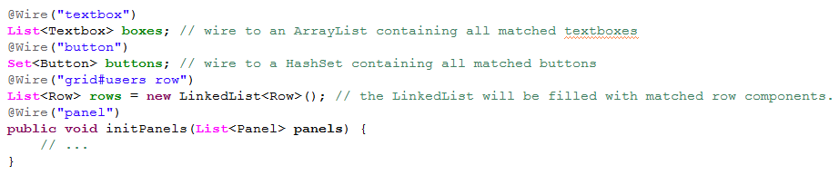
Advanced Wiring(1)
Wiring to method:
Collection wiring:

Slide 12
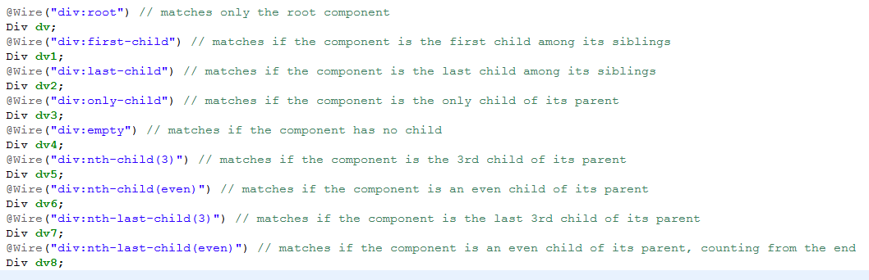
Advanced Wiring(2)
甚至支援 Pseudo Class:
未來可以考慮對Selector Engine提供Interceptor Interface，使得對Pseudo Class 的處理可以客製化。

Slide 13
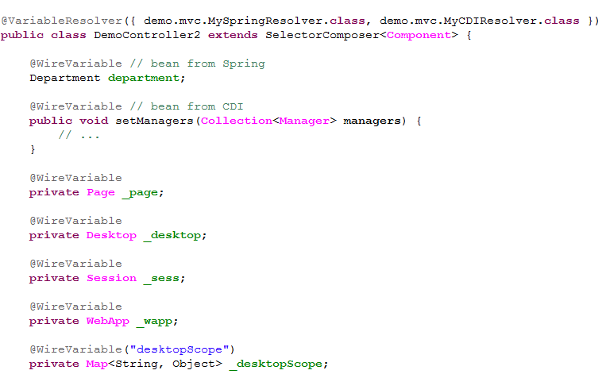
Variable Wiring
除了Component，Variable 也能Wire。
Pluggable Variable Context
Default Context: ZK Implicit Object

Slide 14
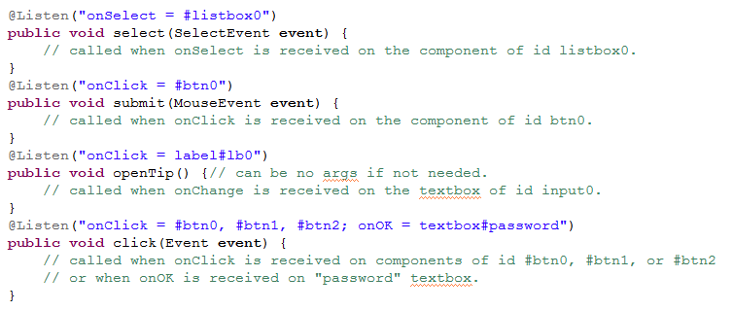
Event Listener Registering
註冊事件一樣透過 Selector ：
DemoController2.java

Slide 15
Meta programming in Composite
The meta programming usage in ZK Composite Component

Slide 16
什麼是Composite？
Composite 就是以平台既有的UI 元件，打造新的元件。
在Java (Swing, SWT)或幾乎所有的GUI Programming Model 中，都存在Composite的觀念。

Slide 17
ZK Composite Component
情境：
一個Partial UI 需要重用。
想要將一個Partial UI 封裝成為一個元件。
條件：
Is a Component
可以自訂UI 呈現、屬性、支援事件。
可以直接在View Page(ZUL) 上宣告使用。

Slide 18
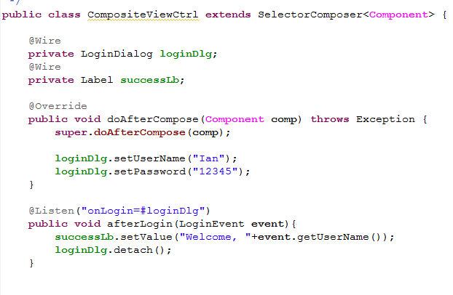
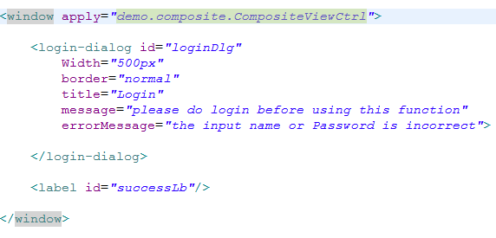
Composite 使用範例
EX: 一個LoginDialog, 需要login 才能做事的地方就會跳出。
就如同一個一般的 ZK Component 使用。
CompositeViewCtrl.java
index.zul

Slide 19
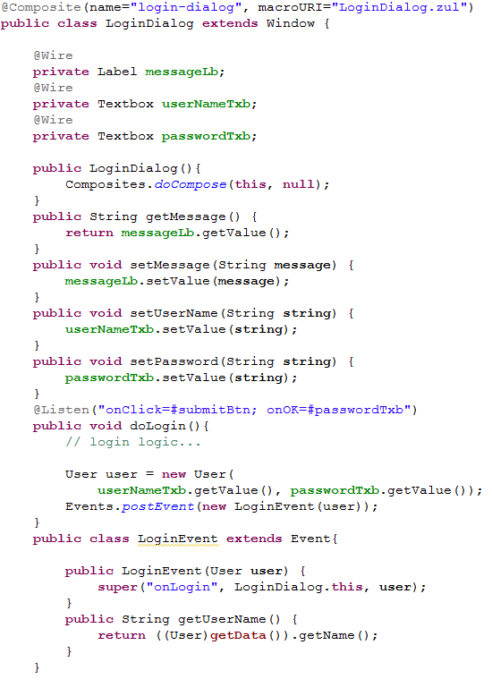
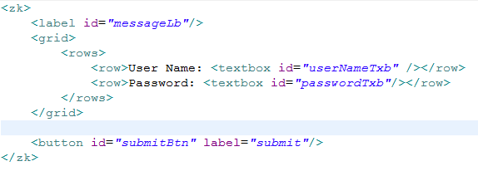
Composite 設計
LoginDialog.zul
@Composite 宣告(在Zul裡能用)
Content 設計用Zul
實做Composite, 啟動ZK MVC call Composites.doCompose()
以Events.postEvent()發出客製化事件。
LoginDialog.java

Slide 20
與SelectorComposer比較
宣告方式：
SelectorComposer 是將Controller 宣告在Zul 裡面，Zul 包Controller。
Composite 則是元件就是Controller, Zul 是Content，Controller 包Zul。
使用時機：
SelectorComposer 用在較大、且固定的UI 區塊上。
Composer 用在會動態新增移除、需要重用、需要提供介面給外界的情境。
這兩個模式構成了ZK App UI Design的基礎。

Slide 21
MVVM 設計模式： Concept of BINDER
一個原生要求Meta Programming 支援的 GUI 設計模式。

Slide 22
Model – View – ViewModel
Microsoft 叫它MVVM
Martin Fowler 叫它 Presentation Model
Controller (Binder)
Analysis
Analysis
View (yous)
View Model (yours)
Backend Model
set
Meta Programming Mechanism
set
set
get
get
action
Notify
Notify

Slide 23
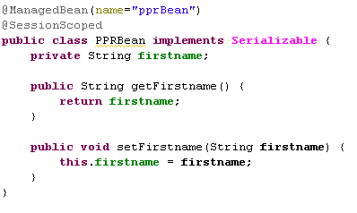
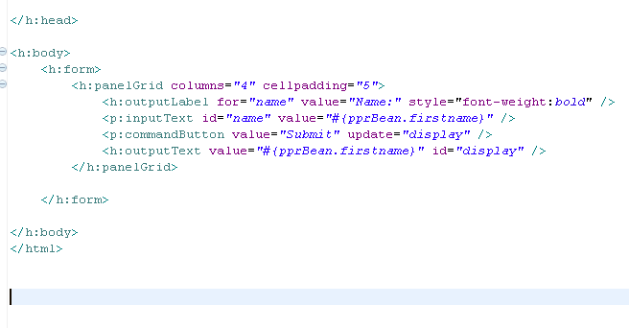
JSF Declaration
Bean declaration
Java Bean : Java Annotation @, Naming Convention
xhtml : jsf annotation #

Slide 24

ZK Declaration: Binder & VM
Binder Controller: apply=“org.zkoss.bind.BinderComposer”
VM Class: @init(‘a.b.cVM’)
VM Id: @id(‘vm’)

Slide 25
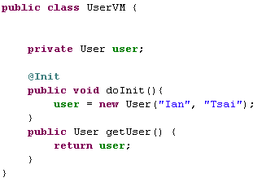
VM Initial Method: @Init
Tag @Init to your VM’s initial method
UserVM.java

Slide 26
小結：MVVM的啟動
宣告方式：
對JSF來說，Binder是內建而透明的User 幾乎不用知道，而vm (Backing bean)只要講好bean Name就直接在xhtml中用。
對ZK來說，Binder 在畫面中哪裡開始使用是明確宣告的，VM 一般是直接以FQCN宣告在畫面上。
使用差別：
JSF的宣告簡單、易用。
ZK 的Binder 可以做深入的控制與客製化 (有客戶就是喜歡傳統Swing開發方式 ，一樣可以用MVVM)。

Slide 27
簡單的Property Binding
如何在JSF 與ZK中設定屬性綁定

Slide 28
JSF Property Binding
Property Binding
Java Bean : Java annotation @, Naming Convention
Jsf xhtml : jsf annotation #

Slide 29
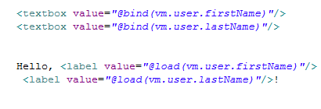
ZK @bind & @load
Annotation in Zul: 屬性值的第一個字母為@
@bind：Bean prop <-> Component prop
@load：Bean Getter -> Component Setter

Slide 30
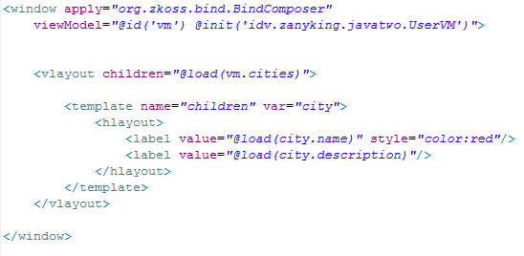
Collection Binding
關鍵字: children, vlayout 並沒有setChildren 這個方法
Entry Reference
Default Template Name

Slide 31
Binding through EL
如何在JSF 與ZK中設定屬性綁定

Slide 32
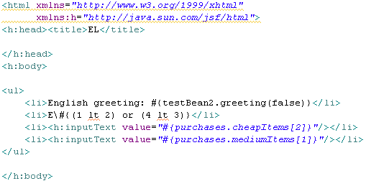
JSF Binding though EL
EL usage
JSF中Object 與Object 之間的Binding 關係其實隔了一層EL Evaluation。
比早期JSP2.0更強大的EL

Slide 33
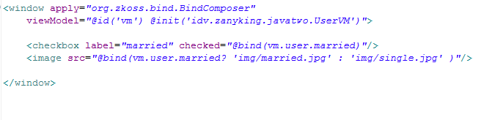
ZK Binding through EL
EL Conditional Operator Usage
在Component Annotation內使用。
JSF, ZK都一樣，都在Binding Relationship間插入EL Evaluator好提供更好的Binding 彈性。

Slide 34
小結：Property Binding
宣告方式：
JSF 在page上插入template標記：#{a.b.c}
ZK 對Component 屬性標上Annotation：@xxx(a.b.c)
使用：
透過Property Binding這樣的Meta Programming機制， Binder(Container)才知道如何同步View與VM間值的狀態。
兩者基本功能相同，都支援EL。

Slide 35
User action & view update
User Action 如何觸發VM 的行為，VM 的行為如何通知view 更動。

Slide 36
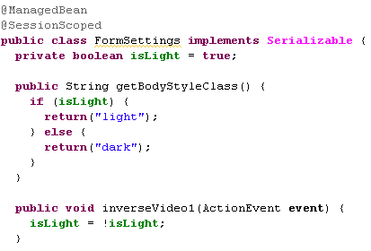
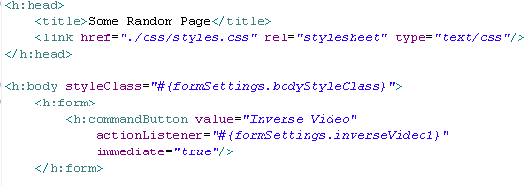
JSF User Action Handling
Load After Action
User Action Binding
“Command” Button + Action Listener Binding
通知所有用到backing bean(view model)的Bindings

Slide 37
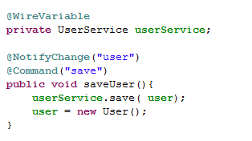
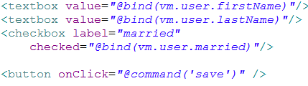
ZK Event Trigger: Command
User Action 透過binding 關係觸發 Command Method Java @Command <- Zul @command
Vm Object 通知 所有跟VM 有關的UI 元件。

Slide 38
Bind Command through EL
在ZK 裡：
一個UI元件可以支援多種Action(Event)。
Command與vm method 之間的Bindings 透過String，使得Command 觸發與執行之間可以有EL介入。

Slide 39
小結：User Action 與 UI Update
綁定bean method的方式：
JSF 在UI元件上指定 ActionListener 屬性。
ZK 是以UI元件事件名稱來綁定。
使用差別：
JSF統一。
ZK 當UI元件應該支援多種事件時比較靈活。
皆可支援客製化事件，但實現上JSF由於其靜態架構，需要做比較多的定義。

Slide 40
結語
今天的講座總結

Slide 41
結語
Java 世界的MVC 模式，借鏡CSS Selector的規格，其實可以有很多特別的模式能夠探討的。也許我們在寫MVC的時候也應該參考看看JS世界裡的模式。
更深一層的思考，Selector 技術的運用其實並不限於Web UI的開發上，任何類Java靜態語言要做方便的GUI Programming，都可以考慮這樣的實現。
MVVM在Java Web UI的世界裡已經是標準(JSF)，評量Java UI Framework時(不論是Framework開發商還是使用者)，這方面的支援應該得要納入考量。

Slide 42
Q & A
問與答

